Slide 1
Criando um Webserver com Wordpress

Slide 2
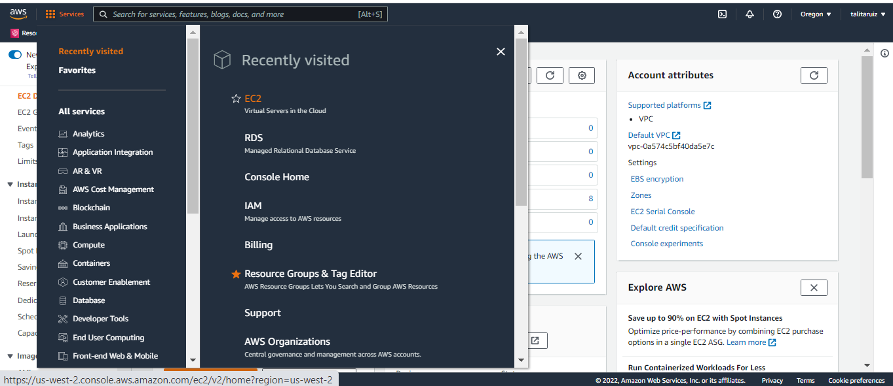
Clicar em Services >> EC2

Slide 3
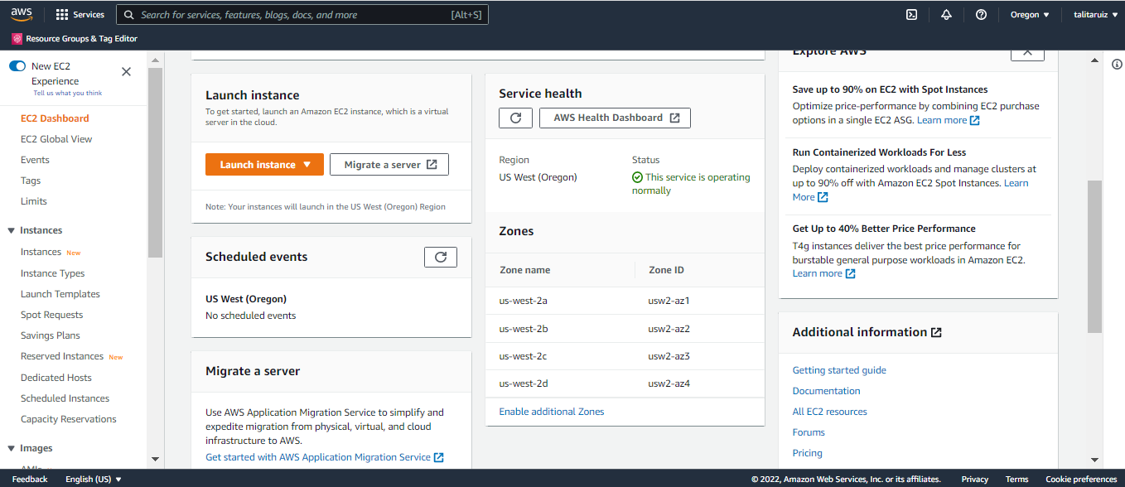
Clicar em Launch Instance

Slide 4
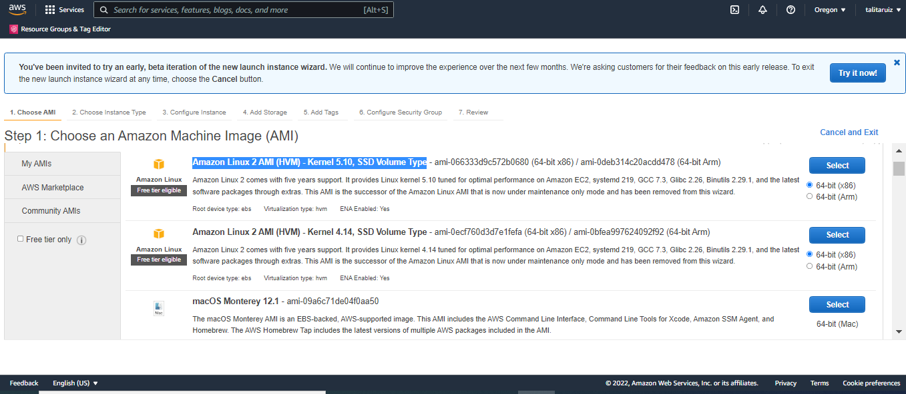
Seleciono a Instance Free Tier - Amazon Linux 2 AMI (HVM) - Kernel 5.10, SSD Volume Type

Slide 5
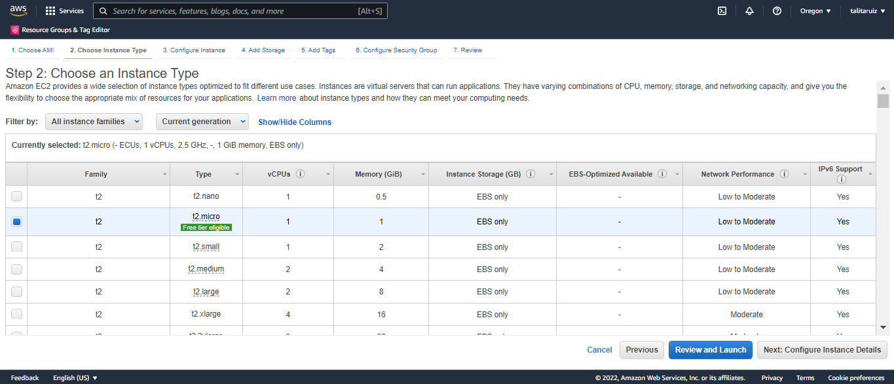
Seleciono ‘t2 micro’ Free tier eligible

Slide 6
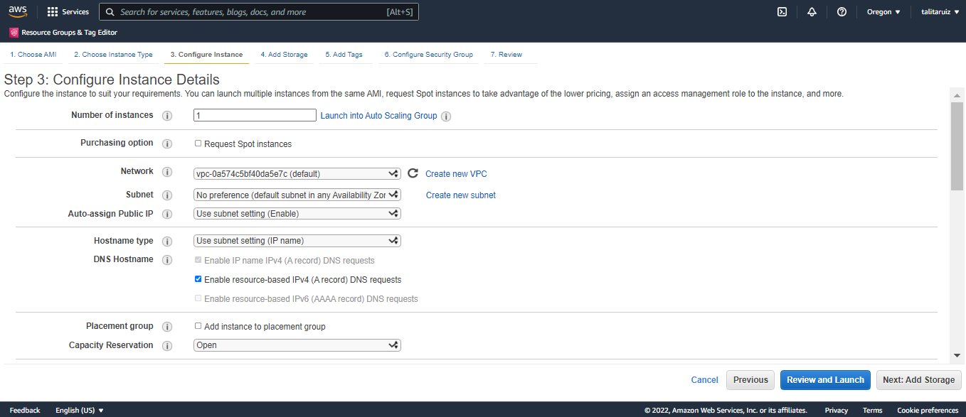
Não fizemos alterações nas configurações

Slide 7
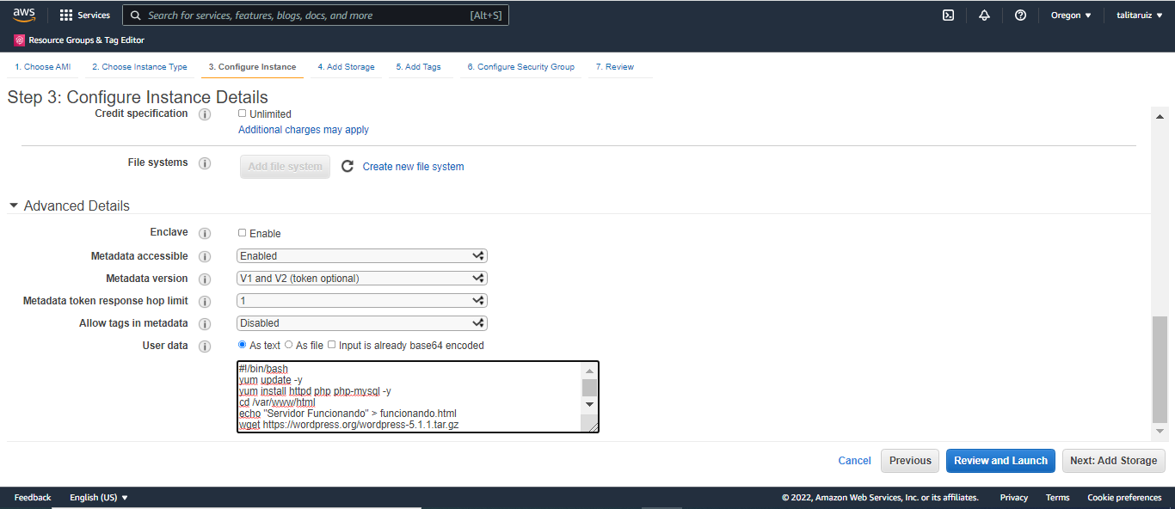
Adicionamos o script de instalação do Wordpress no campo ‘User data’

Slide 8
Objetivos do ‘script’
Fazer a instalação dos updates
Instalar Webserver
Acessar a pasta HTML
O arquivo ‘funcionando.htl’ foi adicionado para verificar se o webserver está funcionando antes de instalar o Wordpress
Instalação completa do Wordpress

Slide 9
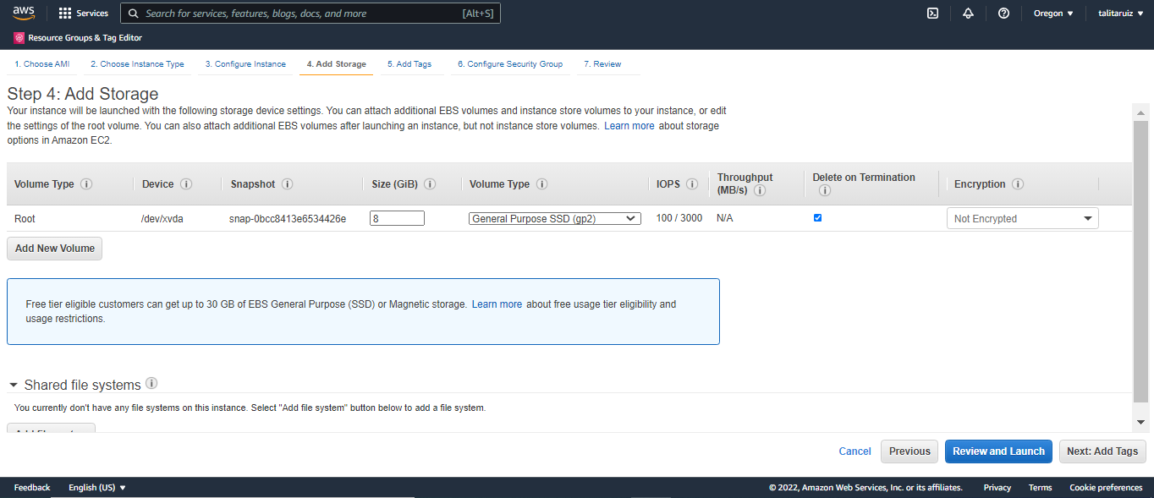
Adiciono o Storage de 8GiB

Slide 10
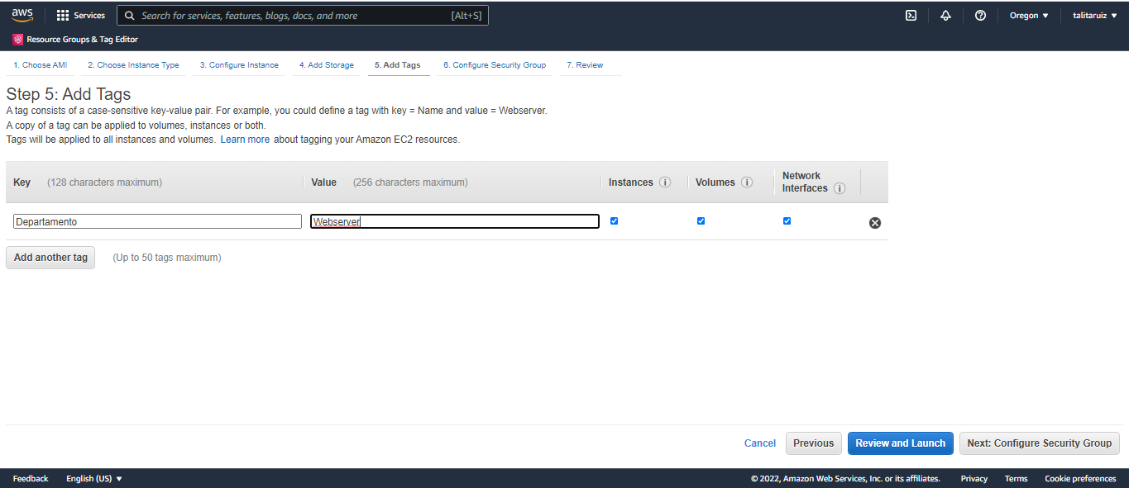
Adiciono uma Tag

Slide 11
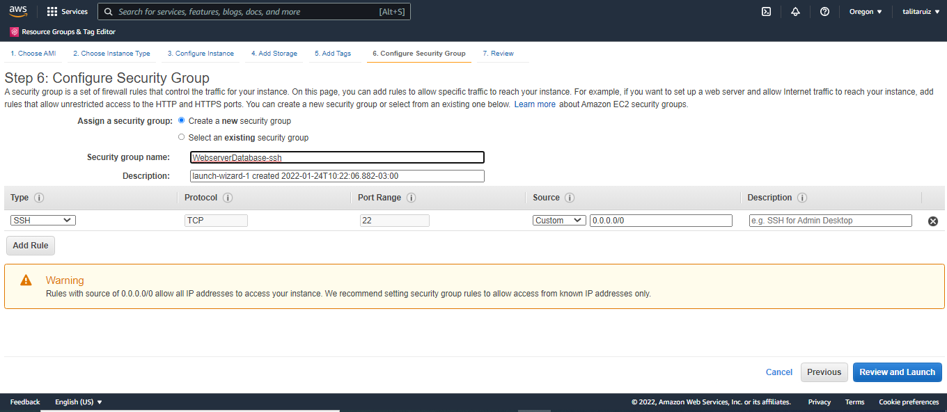
Crio um novo ‘security group’

Slide 12
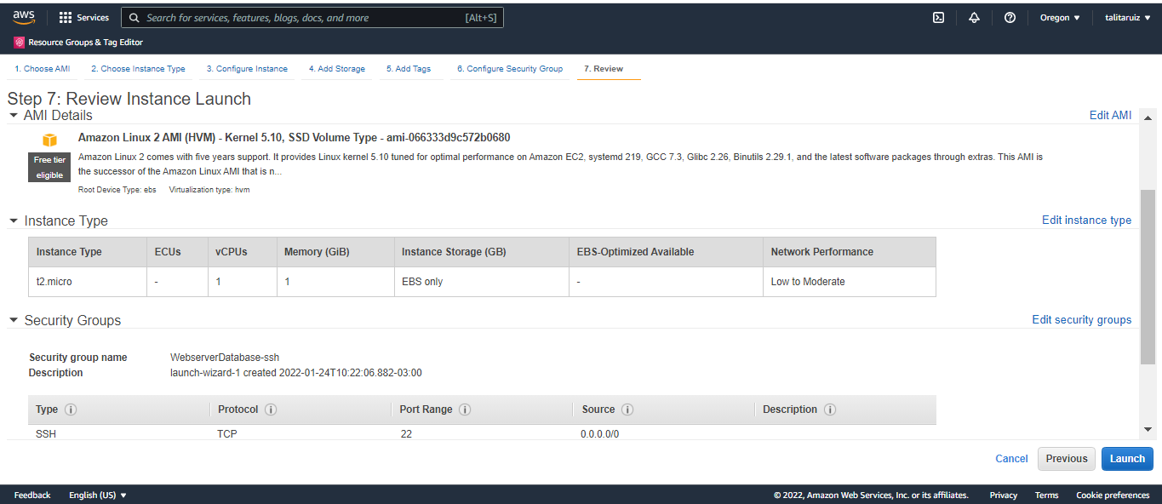
Clicar em ‘Launch’

Slide 13
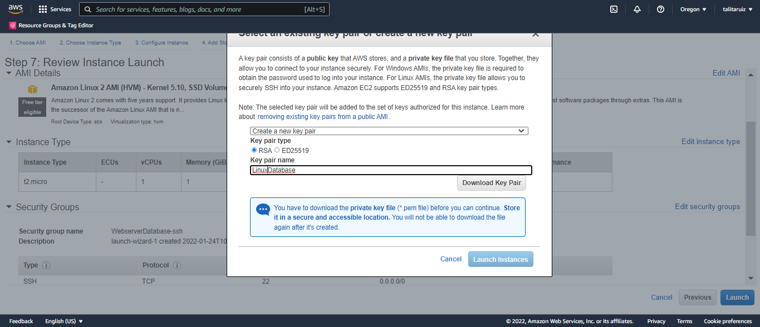
Criar uma Key pair ou utilitazar uma existente e clicar em Launch Instance

Slide 14
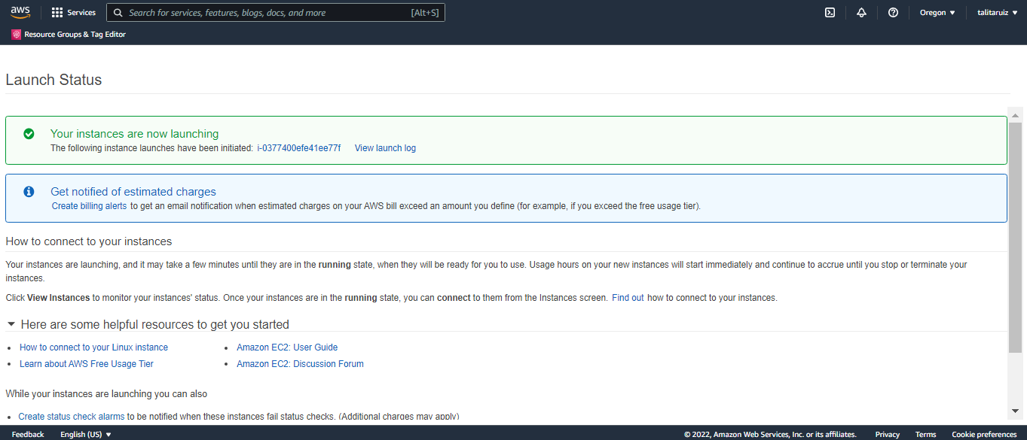

Slide 15
A partir de agora precisamos confirmar se a Database tem acesso ao EC2 e se o EC2 consegue obter acesso ao Database, para isso precisamos autorizar o Security Group da EC2 fazendo os seguintes passos.

Slide 16
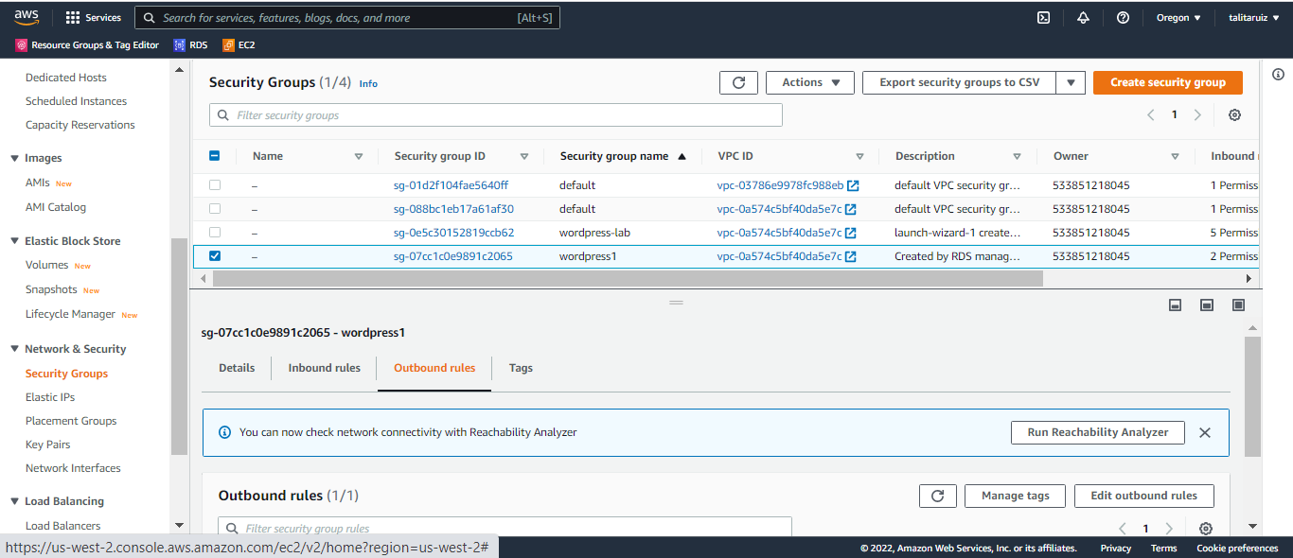
Para isso selecionamos o Security group criado pela Database e clicamos em Edit inbound rules>> Add rules

Slide 17
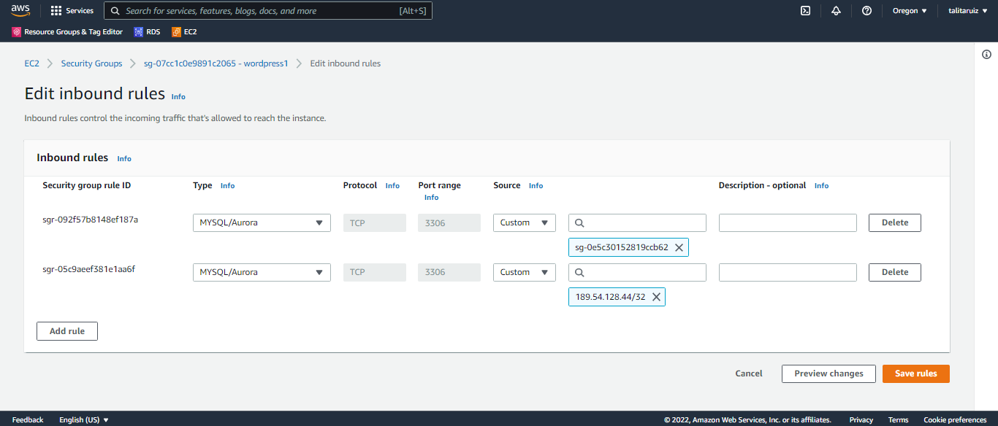
Selecionamos Type ‘MYSQL/Aurosa’>>Port range 3306 e o Security Group da nossa EC2, depois em Save rules

Slide 18
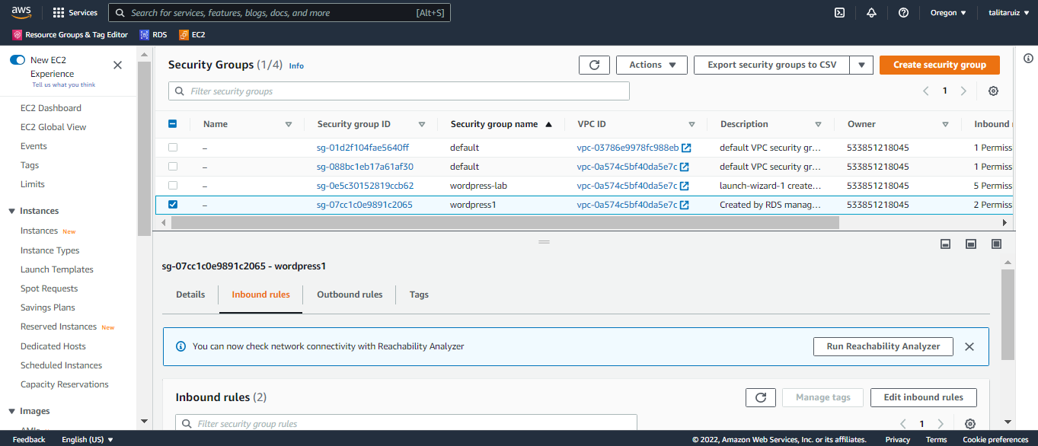
A partir de agora a RDS(Database) consegue acessar via Security Group nossa EC2 criada

Slide 19
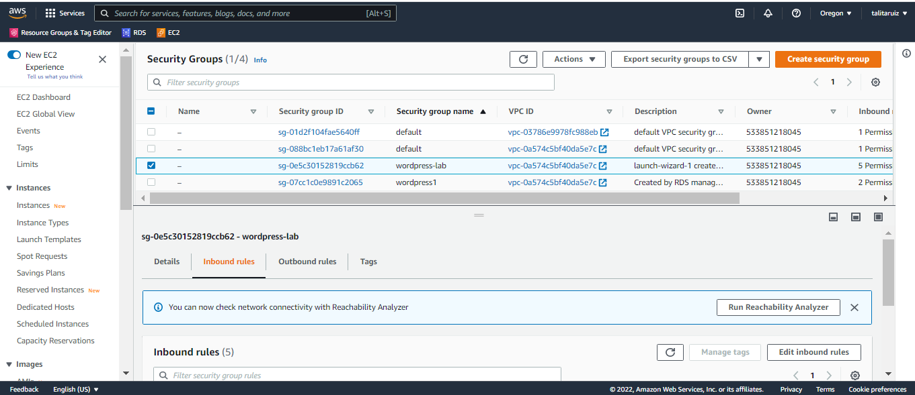
Checo as regras de outbound do meu servidor EC2

Slide 20
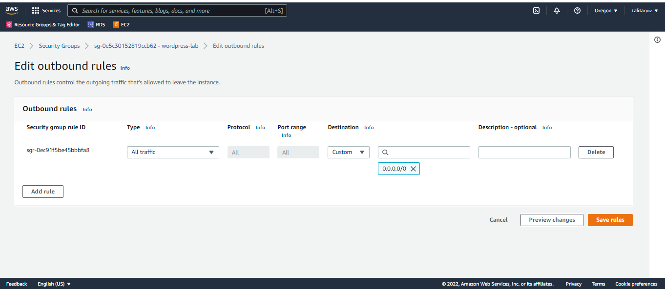

Slide 21
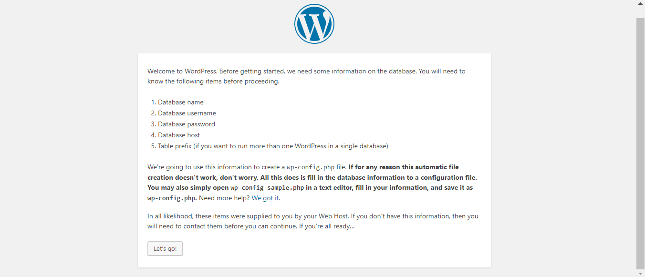
Verifico se meu EC2 criado está funcionando digitando seu IP público no Chrome, após isso clico em Let´s go!

Slide 22
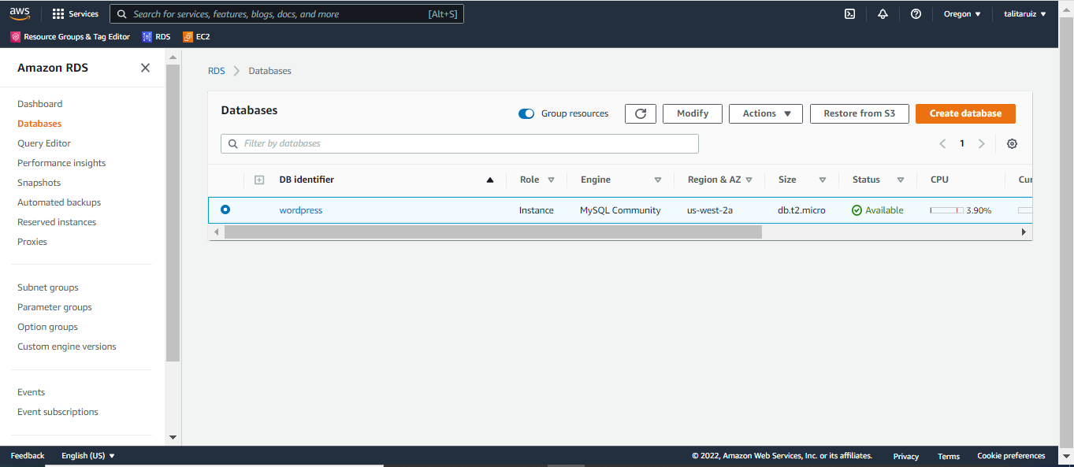
Voltamos na Database

Slide 23
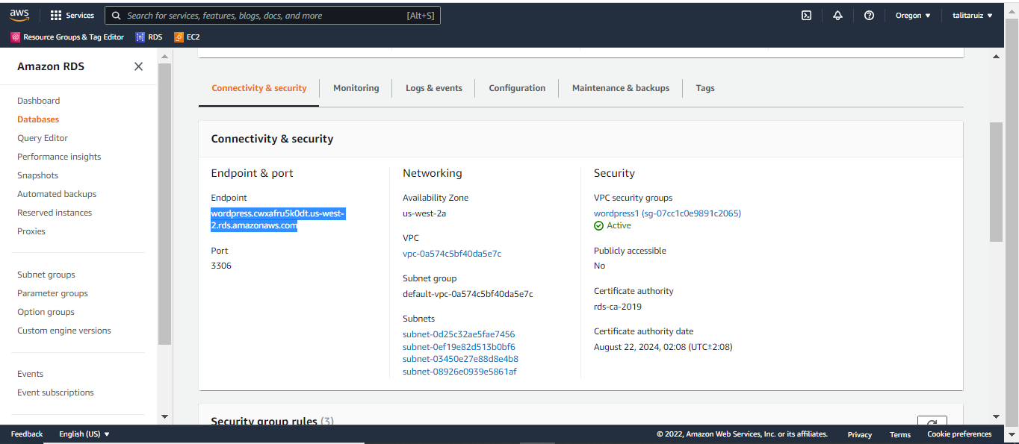
Copiamos o endereço DNS dela

Slide 24
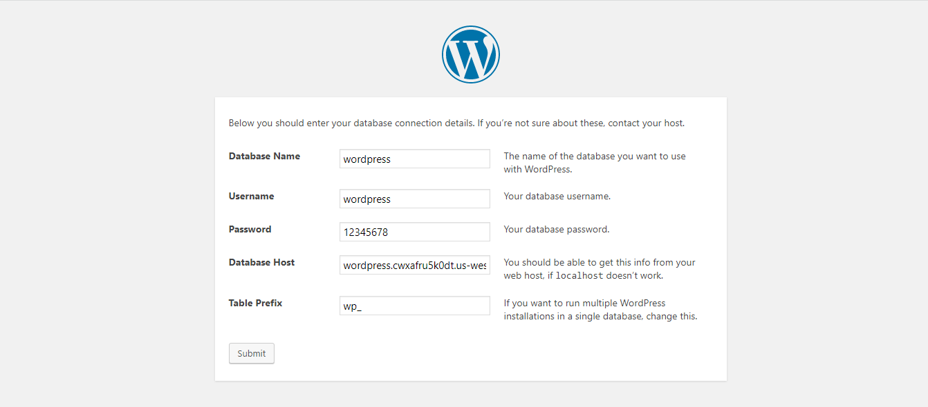
Colocamos o DNS da Database no campo Database Host e clicamos em Submit

Slide 25
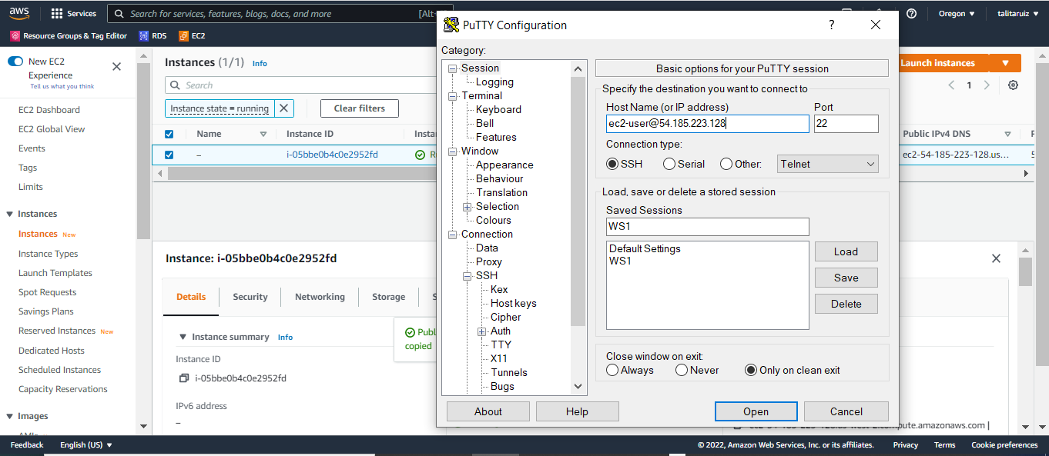
Fazemos a conexão via Putty

Slide 26
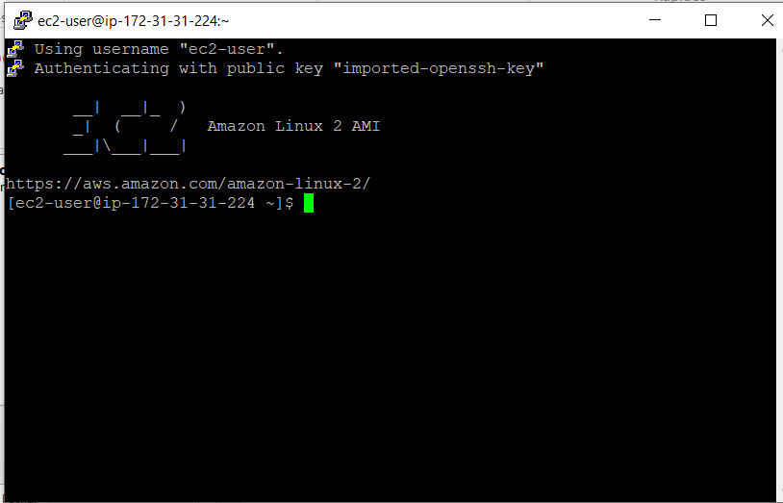
Conseguimos acesso à EC2

Slide 27
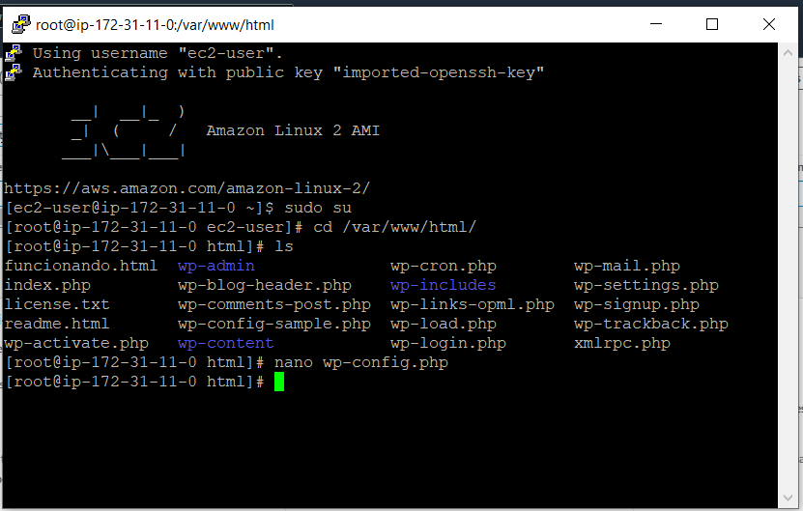
Criamos o arquivo wp-config.php

Slide 28
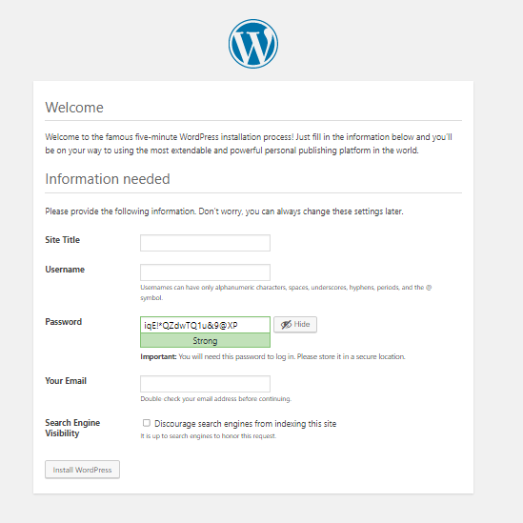
Instalação realizada

Slide 29
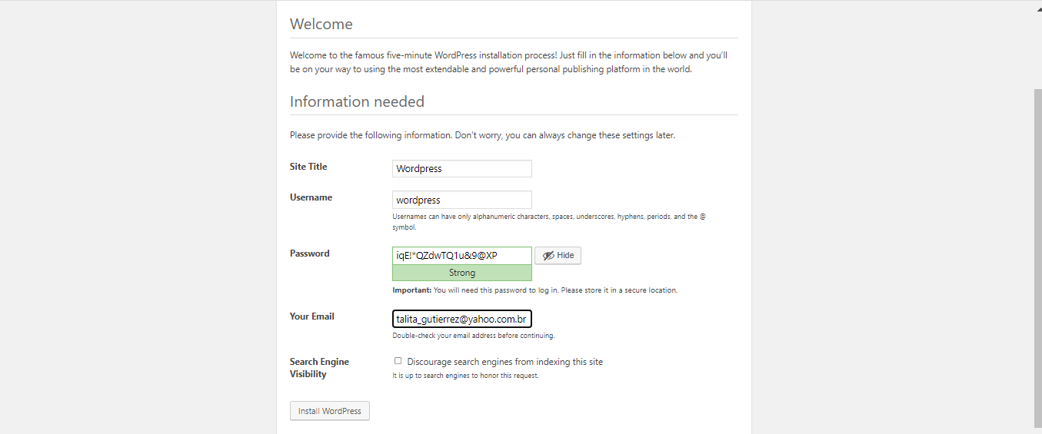
Preencher com as informações solicitadas

Slide 30
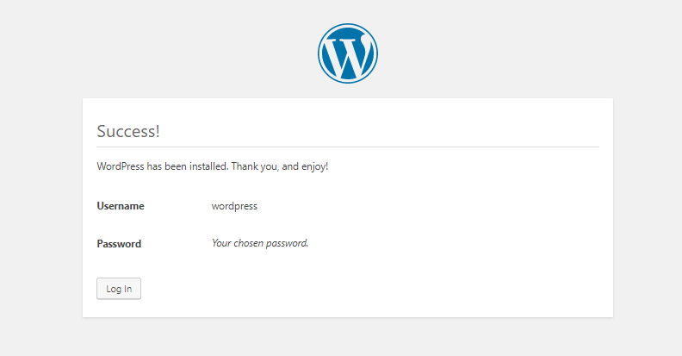
Finalizando...

Slide 31
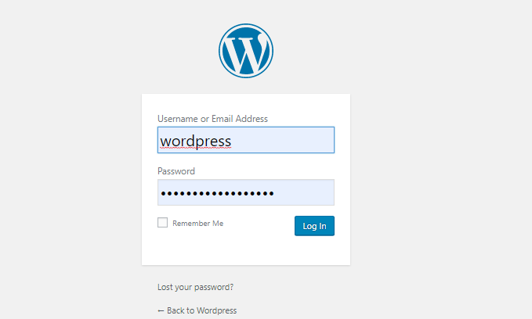
Digitar username e senha

Slide 32
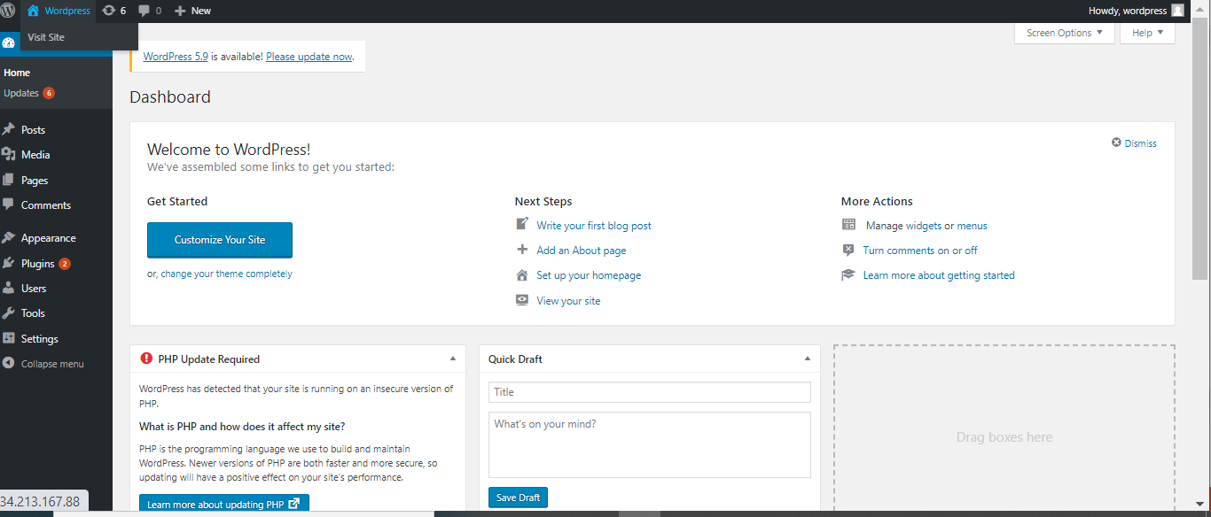
Site funcionando!

